Slide 1

No se aprecia
LO QUE SE TIENE
PERO, CUáNTO
SE AÑORA,
CUANDO
NOS FALTA…
Avance automático…….

Slide 2

OTRO DIA SE HA IDO
AUN ESTOY TOTALMENTE SOLO

Slide 3

¿COMO PUEDE SER?
NO ESTAS AQUÍ CONMIGO

Slide 4
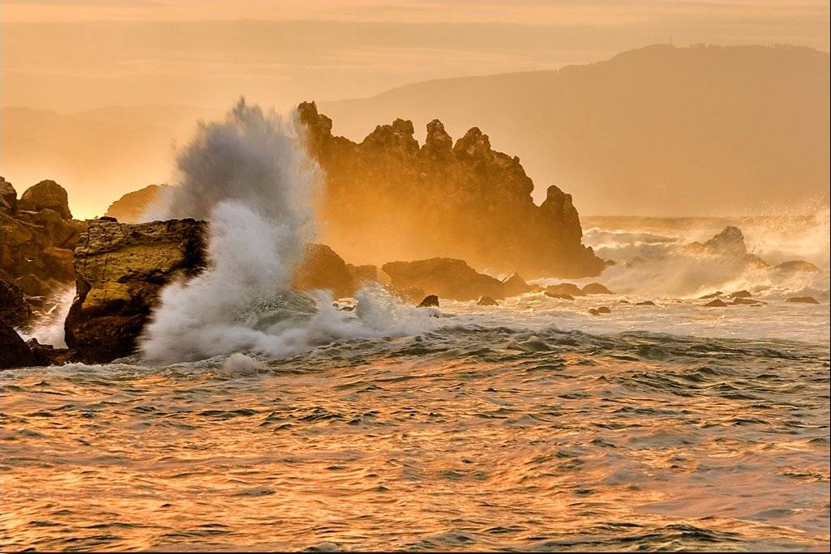
NUNCA DIJISTE ADIOS

Slide 5

QUE ALGUIEN ME DIGA ¿POR QUÉ?

Slide 6
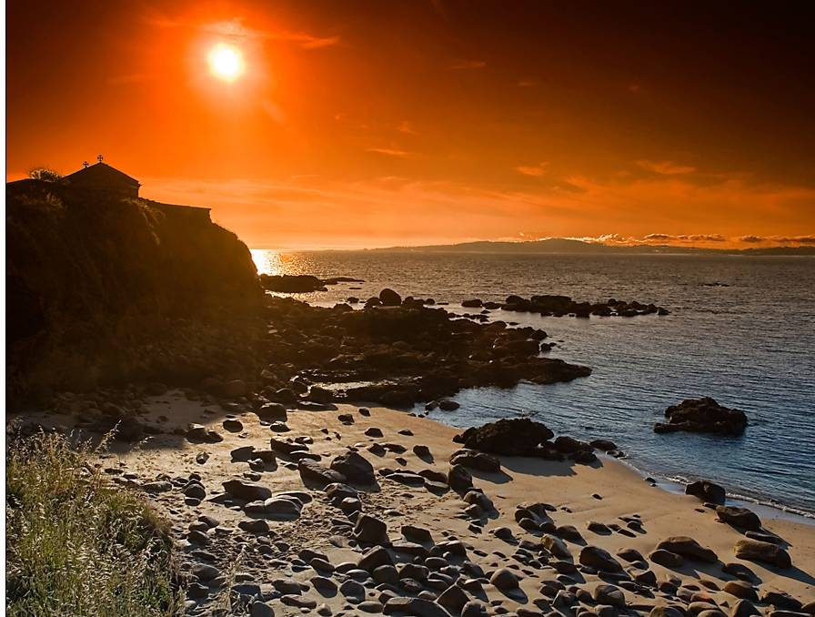
TE TUVISTE QUE IR

Slide 7

Y DEJAR MI MUNDO TAN FRIO

Slide 8
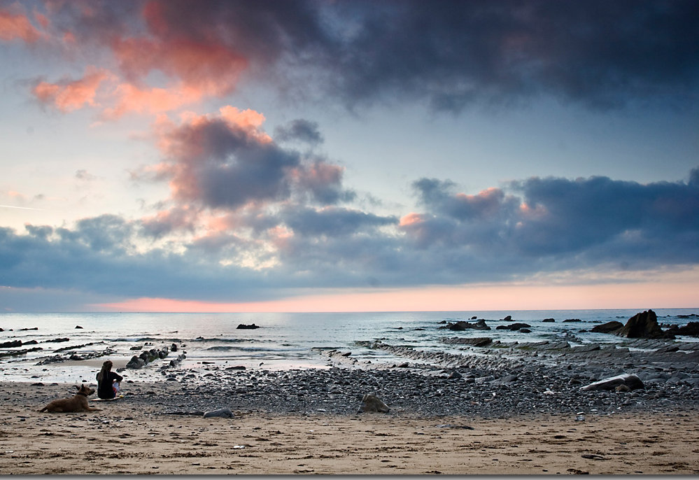
TODOS LOS DIAS ME SIENTO
Y ME PREGUNTO….

Slide 9
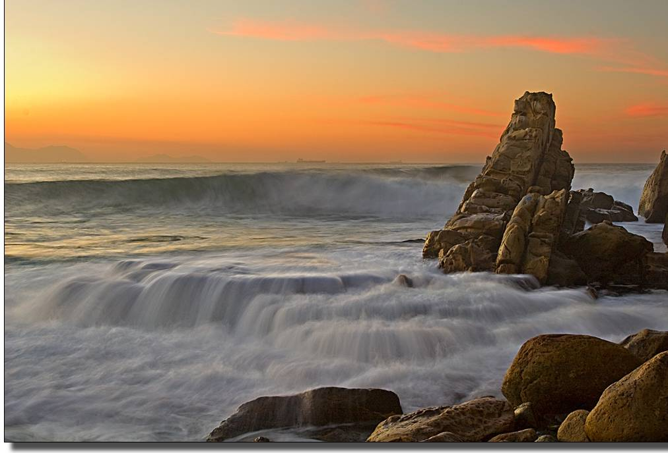
! CÓMO EL AMOR SE MARCHÓ !

Slide 10
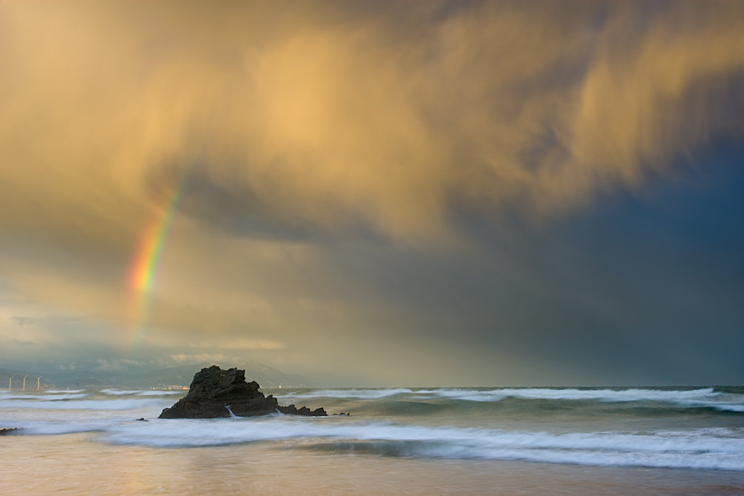
ALGO SUSURRA AL OIDO Y DICE…

Slide 11

“QUE NO ESTAS SOLA”

Slide 12

PORQUE ESTOY CONTIGO

Slide 13

AUNQUE ESTEMOS LEJOS
YO ESTOY CONTIGO

Slide 14
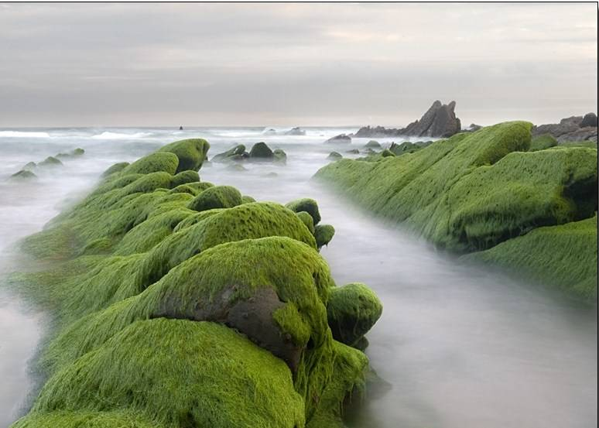
NO CREAS QUE ESTAS SOLA

Slide 15
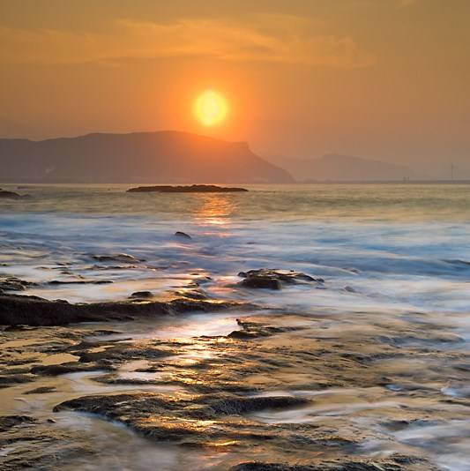
YO ESTOY CONTIGO

Slide 16

AUNQUE ESTEMOS LEJOS…
TU ESTAS EN MI CORAZÓN

Slide 17

Y YO EN EL TUYO

Slide 18
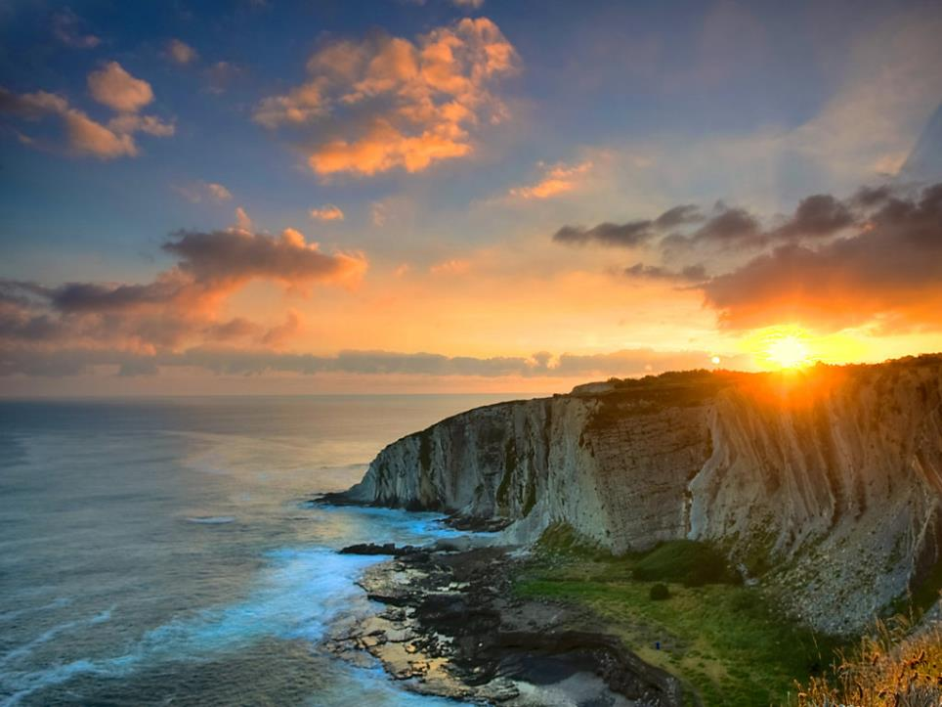
Y YA NO ESTARÁS SOLA

Slide 19

PORQUE…

Slide 20

! SIEMPRE ESTÁS EN MI CORAZÓN !

Slide 21
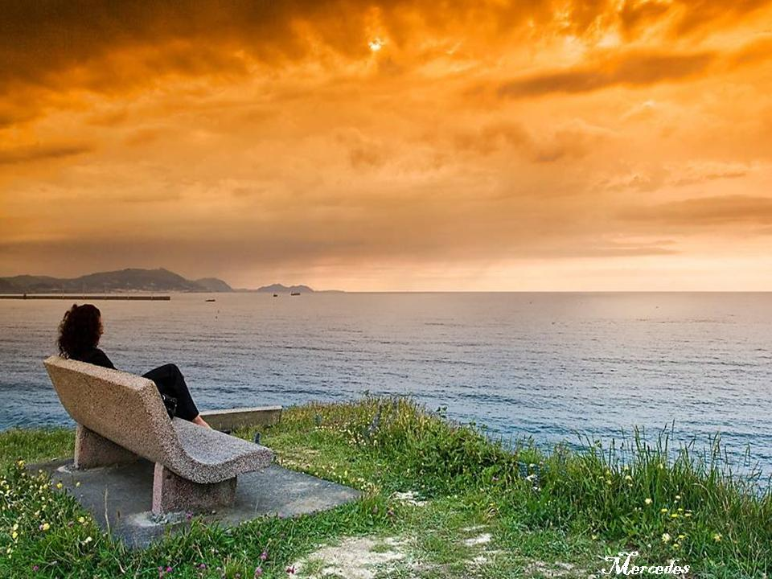
SIEMPRE ESTARAS CON NOSOTROS.

